Slide 1
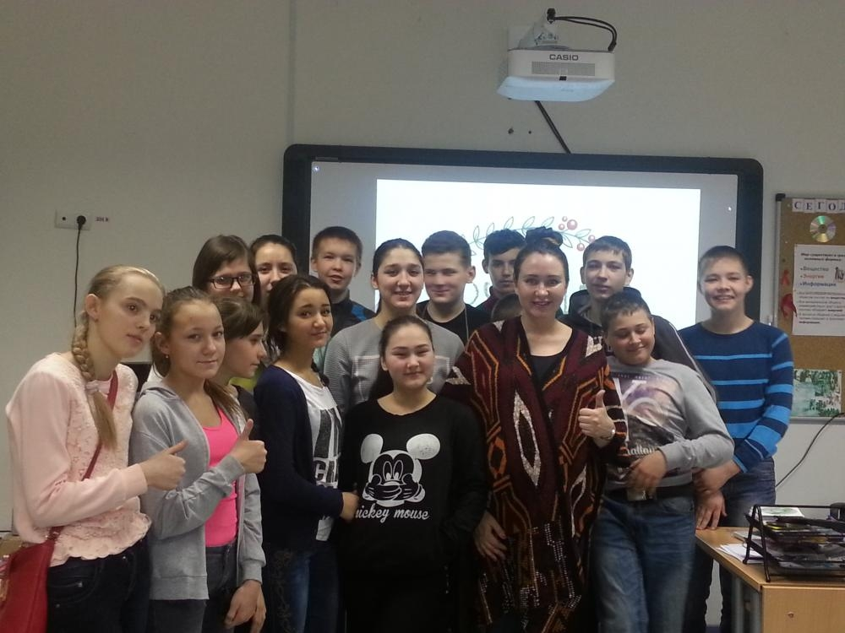
МИКРОФИНАНСОВАЯ ОРГАНИЗАЦИЯ Фонд развития Тазовского района ЯМАЛО-НЕНЕЦКОГО АВТОНОМНОГО ОКРУГА
Бизнес - инкубатор начинающего предпринимателя
2016 г.

Slide 2
Социальный заказ
1. ЗАКОН ЯМАЛО-НЕНЕЦКОГО АВТОНОМНОГО ОКРУГА от 24 мая 2012 года N 29-ЗАО «О развитии малого и среднего предпринимательства в Ямало-Ненецком автономном округе»
2. ГОСУДАРСТВЕННАЯ ПРОГРАММА ЯМАЛО-НЕНЕЦКОГО АТОНОМНОГО ОКРУГА "Экономическое развитие и инновационная экономика на 2014 - 2020 годы", утвержденной постановлением Правительства Ямало-Ненецкого автономного округа от 25 декабря 2013 года N 1111-П
3. ГОСУДАРСТВЕННАЯ ПРОГРАММА ЯМАЛО-НЕНЕЦКОГО АТОНОМНОГО ОКРУГА "Развитие туризма, повышение эффективности реализации молодёжной политики, организация отдыха и оздоровления детей и молодёжи на 2014 - 2020 годы", утвержденной постановлением Правительства Ямало-Ненецкого автономного округа от 25 декабря 2013 года N 1126-П
2016 г.
Notes:
Развитие рыночных отношений формирует социальный заказ на развитие предпринимательства, так в ст. 7 закона №29 ЗАО подчеркивается важность Пропаганды и популяризации предпринимательской деятельности. В госпрограмме «Развитие туризма и повышение эффективности реализации молодёжной политики, организация отдыха и оздоровления детей и молодёжи на 2014 - 2020 годы» в перечне мероприятий Подпрограммы 1 указываются такие мероприятия как : Организация и проведение окружных, межмуниципальных и иных мероприятий, направленных на организацию досуга детей и молодежи, развитие личностного потенциала молодых людей. Комплекс вышеназванных мероприятий предусматривает:
- проекты по развитию интеллектуального потенциала молодежи, научно-технического творчества, вовлечение молодежи в инновационную деятельность;проекты по развитию интеллектуального потенциала молодежи, научно-технического творчества, вовлечение молодежи в инновационную деятельность.
В Госпрограмме «Экономическое развитие и инновационная экономика дается характеристика инфраструктуры поддержки малого предпринимательства и определяется, что: «Целью формирования инфраструктуры поддержки субъектов малого и среднего предпринимательства является обеспечение потребностей малых и средних предприятий, возникающих в процессе организации, ведения и расширения предпринимательской деятельности. Основной функцией организаций инфраструктуры является создание благоприятных условий для начинающего и развивающегося бизнеса, в том числе в области финансирования, обучения, консультирования, имущественного обеспечения, информационной поддержки и др.» (Перечень мероприятий Подпрограммы 3)

Slide 3
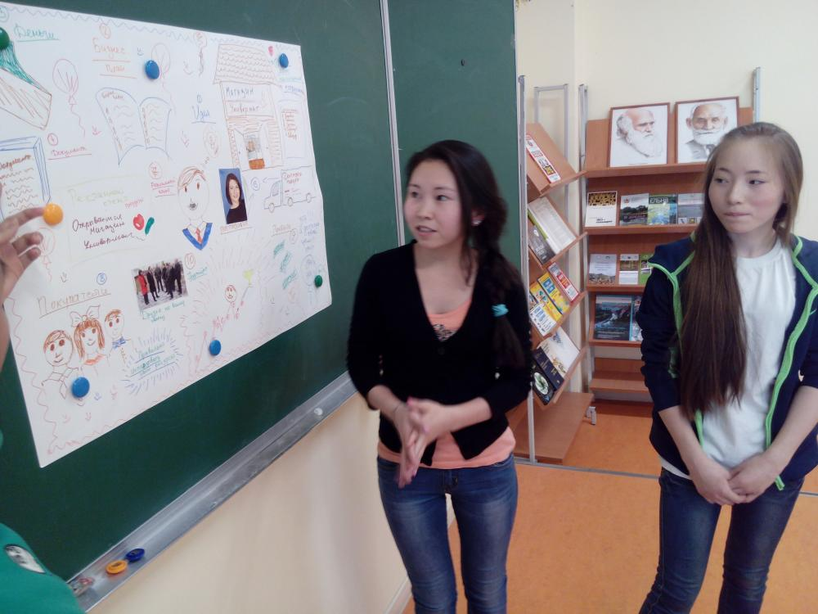
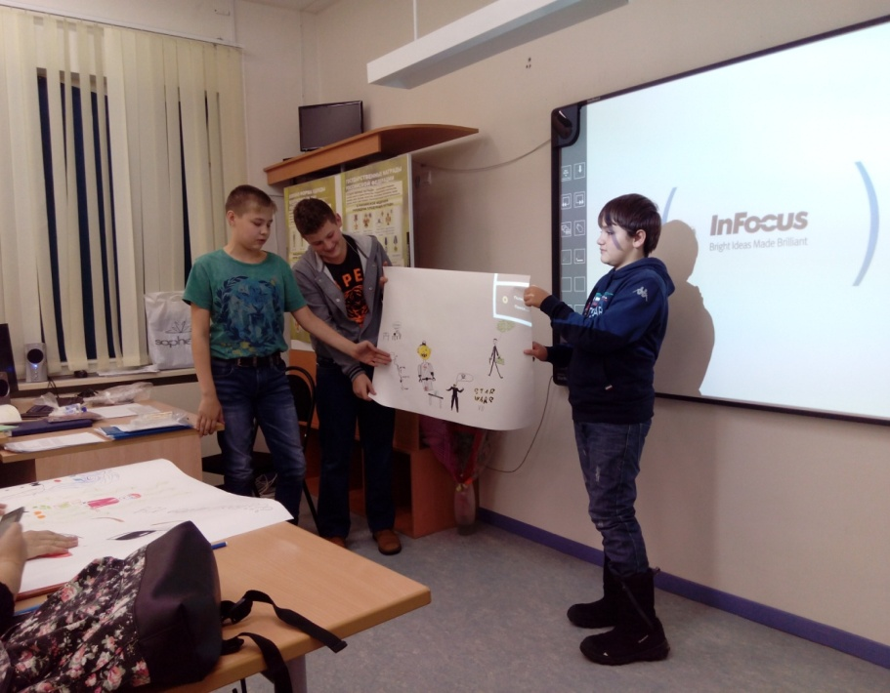
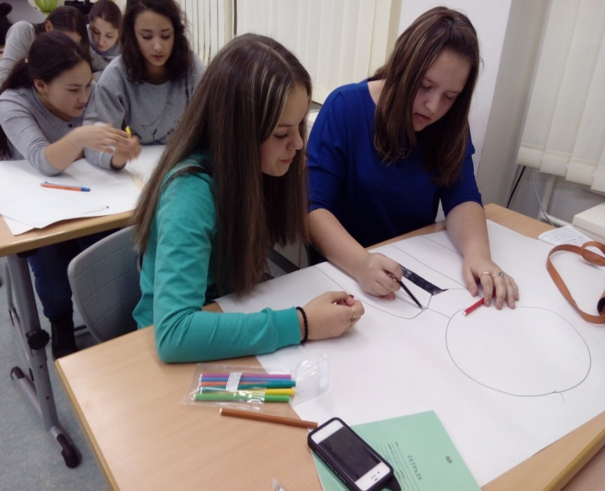
СИСТЕМА ВЗАИМОСВЯЗЕЙ БИЗНЕС-ИНКУБАТОРА НАЧИНАЮЩЕГО ПРЕДПРИНИМАТЕЛЯ
Департамент образования
Тазовского района
Региональные
органы
исполнительной
власти
Региональный
рынок образовательных
услуг
Подведомственные образовательные учреждения
Реальный
сектор
экономики

Slide 4
Основные функции Бизнес - инкубатора по организации просветительской деятельности в области предпринимательства
Выступает с инициативой осуществления просветительской деятельности в области предпринимательства
Привлекает для проведения семинаров, тренингов наиболее опытных и квалифицированных преподавателей и специалистов, имеющих не только глубокие теоретические знания в области предпринимательства, но и собственный серьезный опыт их применения на практике (собственный бизнес)
Формирует планы проведения серий семинаров и других мероприятий в рамках просветительской деятельности
Осуществляет координацию проведения мероприятий на базе Бизнес - инкубатора

Slide 5
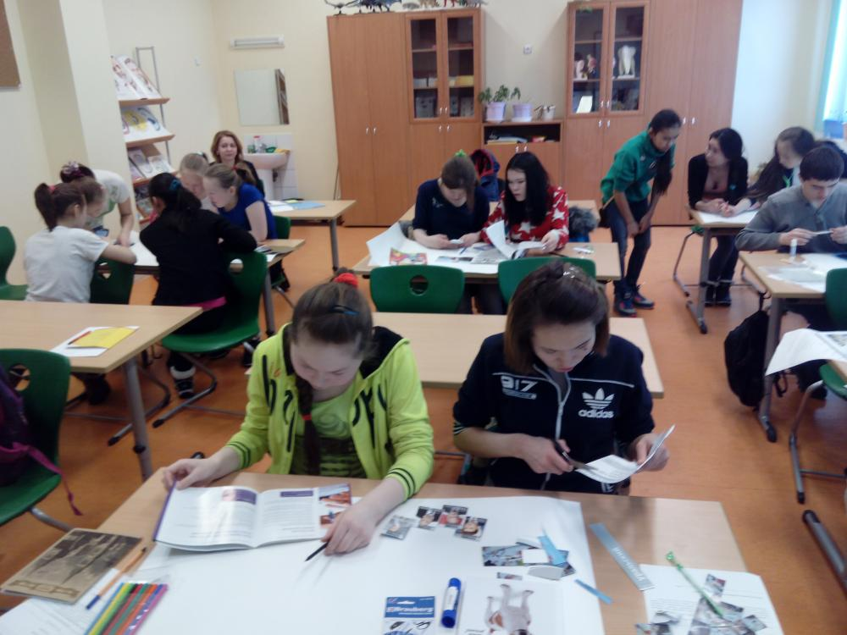
Основные Цели ОБЩЕОБРАЗОВАТЕЛЬНЫХ мероприятий БИЗНЕС-ИНКУБАТОРА
Удовлетворение образовательных потребностей в области предпринимательства и финансов
A
Развитие предпринимательского потенциала детей и молодежи, популяризация предпринимательской деятельности
B
C
Формирование ключевых предпринимательских компетенций индивидуумов
D
Формирование у школьников навыков командообразования, целеполагания
2016 г.

Slide 6
СТРУКТУРА ПРОГРАММЫ
Интеграционные процессы в экономике
Запросы рынка образовательных услуг
Региональные целевые программы
Запросы региональной экономики
малое количество образовательных программ
Преподавательский потенциал
Стратегия развития Ямало-Ненецкого автономного округа
Государственная политика в сфере образования
Цели Программы
Задачи программы
Управление реализацией Программой
«Финансовая грамотность»
знания в области финансов, банковских услуг, ценных бумаг и налогообложения навыки управления личными финансами
«ТРИЗ и развитие креативности»
Навыки планирования и творческой работы
Самоменеджмент
Тайм – менеджмент
Психология лидерства и предпринимательства
Правовые основы бизнеса
Бизнес-планирование, разработка собственных бизнес-проектов. Прикладная экономика: проведение исследований, разработка рекламных кампаний
Интернет-бизнес
«Инновационное предпринимательство»
Распознавание новых бизнес-ниш, разработка прототипов инновационного продукта
«Виды предпринимательской деятельности»
Встречи с предпринимателями, экскурсии, профориентация
«Социальная и кадровая сфера»
вопросы взаимодействия муниципалитетов и малого бизнеса, социальное предпринимательство
Зеленый бизнес
Образовательные модули
2016 г.
Notes:
, направленных на развитие предпринимательских навыков молодежи;

Slide 7
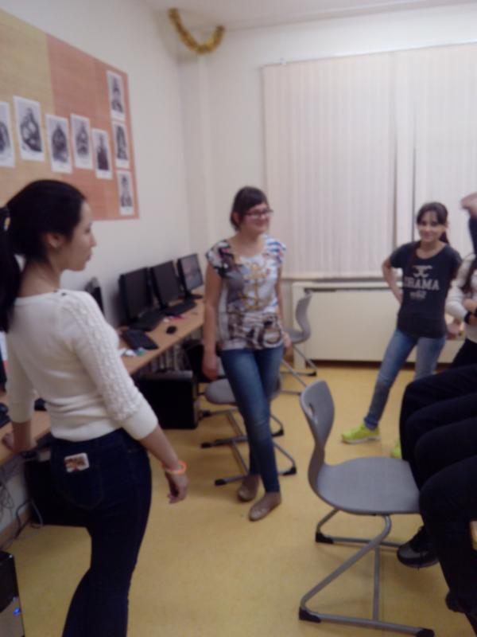
ФОРМА РЕАЛИЗАЦИЯ ПРОСВЕТИТЕЛЬСКОЙ ДЕЯТЕЛЬНОСТИ
Серии лекций, семинаров,
объединенных общей
тематикой
Привлечение
к преподаванию
действующих
предпринимателей
Программа
PowerPoint
презентации,
репортажи
Целенаправленность и
достоверность
предлагаемых для
освоения сведений
Тренинги, кейсы,
деловые игры, решение
практических ситуаций
Взаимосвязь
и взаимодополняемость
программ различной
направленности
Исключительно проектно-деятельностная
методика освоения слушателями
новой информации
2016 г.

Slide 8
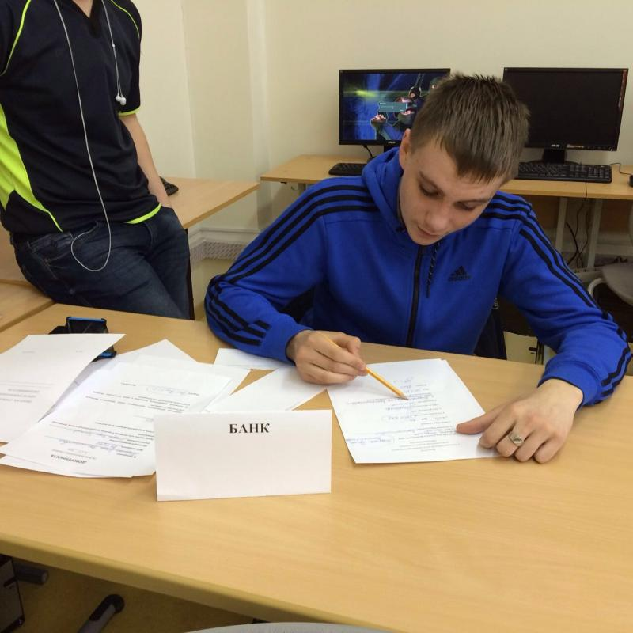
Результаты реализации Программы
1. Создание системы сотрудничества между учебными заведениями и бизнес-структурами;.
2. Развитие предпринимательской интуиции, монетизация талантов
3. Включение школьников в целеполагание и планирование предпринимательской деятельности.
4. Увеличение численности молодых предпринимателей, повышение их образовательного уровня и квалификации в вопросах организации и развития собственного бизнеса.
Notes:
16 слушателей получили сертификаты о завершении курса основ предпринимательства
8 слушателей разработали и представили бизнес-планы

Slide 9
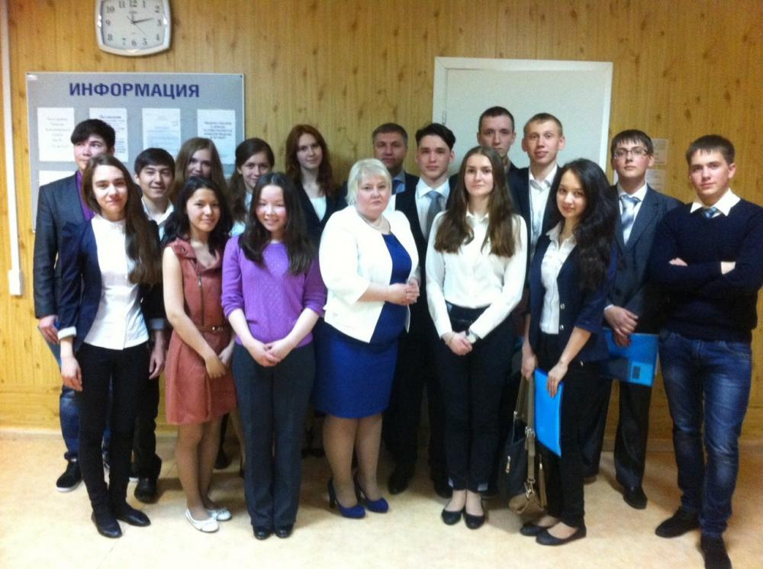
В ИТОГЕ…
… Создание условий для общения молодых предпринимателей с бизнесменами, представителями органов государственной власти, преподавателями, а также для взаимодействия друг с другом в целях обмена опытом и развития совместных бизнес-проектов
2016 г.

Slide 10
БЛАГОДАРЮ ЗА ВНИМАНИЕ!
2016 г.

